Slide 1
第11讲 20世纪数学发展之二：
空前发展的应用数学
18世纪是数学与力学紧密结合的时代；
19世纪是纯粹数学形成的时代；20世纪在可以说
既是纯粹数学的时代，又是应用数学的时代。
20世纪40年代以后，数学更是以空前的广度与深
度向其他科学技术和人类知识领域渗透
新时代应用数学的特点：
数学的应用突破了传统的范围而向人类几乎所有的知识领域渗透。
纯粹数学几乎所有的分支都获得了应用，其中最抽象的分支也参与了渗透。
现代数学对生产技术的应用变得越来越直接。
现代数学在向外渗透的过程中，产生了一些相对独立的应用学科。

Slide 2
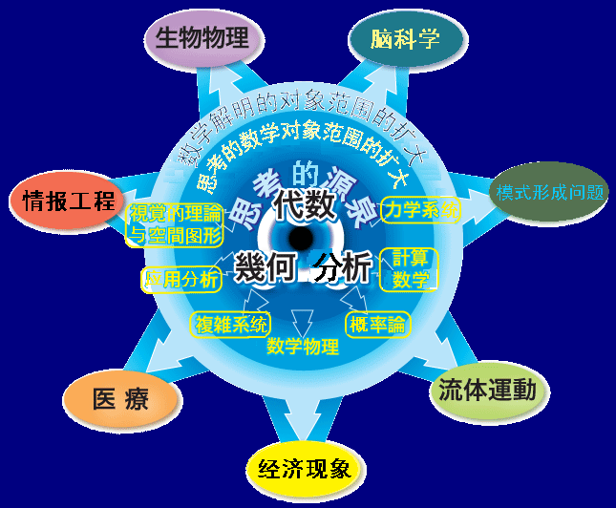
数学的广泛应用
复杂系统 数学物理
概率论 计算数学
力学 应用分析
视觉理论与空间图形
代数
分析
几何
核心语言:

Slide 3
一、数学向其它科学的渗透
数学物理
生物与医学
数理经济学

Slide 4
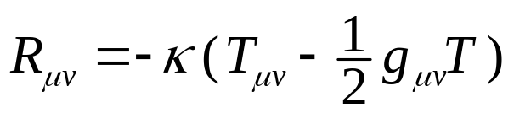

数学物理
经典事例：
(1). 20世纪初狭义相对论和广义相对论的创立
闵可夫斯基（ 1907）提出了“闵可夫斯基空间”，即将时间与空间融合在一起的四维时空。闵可夫斯基几何为爱因斯坦狭义相对论提供了合适的数学模型。
爱因斯坦
利用数学工具导出的著名公式 E= mc ² ，揭示出质能转化的可能性.
1912年爱因斯坦为实现广义相对论的目标，开始寻找适当的数学结构。 花费了3年时间终于在以黎曼几何为基础的绝对微分学中找到了他所需的张量分析理论。据此，爱因斯坦导出了广义协变的引力场方程：
就是黎曼度规张量。广义相对论作为一种逻辑结构终于大功告成。

Slide 5
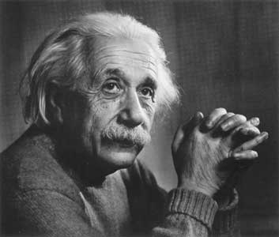
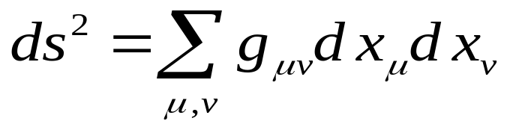
阿尔伯特·爱因斯坦 (Albert Einstein)
* 在数学上，广义相对论的时空可以解释为一种黎曼空间，非均匀时空连续区可借助于现成的黎曼度量
来描述。这样，广义相对论的数学表述第一次揭示了非欧几何的现实意义，成为历史上数学应用最伟大的例子之一。

Slide 6
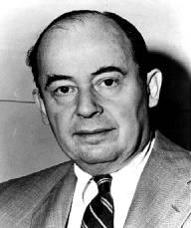
(2). 量子力学数学基础的确立
量子理论在20世纪初创立，一直缺乏统一结构。
1925年，海森堡建立的矩阵力学，薛定谔发展了波动力学。但两个理论相互独立，将这两大理论融合为统一的体系，成为当时科学界的当务之急。
数学的决定性作用开始显现出来。
1927年，希尔伯特和冯·诺依曼、诺德海姆合作发表《论量子力学基础》，开始用积分方程等分析工具使量子力学统一化。
冯·诺依曼进一步利用抽象希尔伯特空间理论去解决量子力学的特征值问题，并最终将希尔伯特谱理论推广到量子力学中经常出现的无界算子情形，从而奠定了量子力学严格的数学基础。
1932年，冯·诺依曼发表了总结性著作《量子力学的数学基础》，完成了量子力学的公理化。
冯·诺依曼

Slide 7
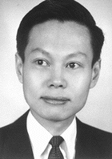
(3). 大范围微分几何在统一场论中的应用
外尔在寻求电磁场与引力场的统一表述过程中,创立了自己的规范场理论,即“规范不变几何”.
随后,物理学家们提出的“杨-米尔斯理论”揭示了规范不变性可能是所有四种(电磁、引力、强、弱)相互作用的共性.
该理论所需要的工具物理规范势实际上就是微分几何中纤维丛上的联络。
20世纪30、40年代以来已经得到深入的研究. 规范场的杨-米尔斯方程是一组在数学上有重要意义的非线性偏微分方程.
1975年以来,对杨-米尔斯方程的研究取得了许多重要成果,展示了统一场论的诱人前景.
杨振宁

Slide 8
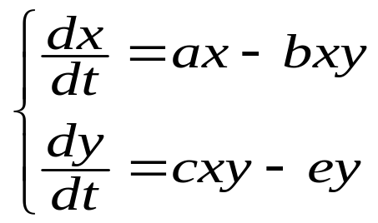
生物与医学
(1). 伏尔泰拉方程（1926）：
这里, x 表示食饵即被食小鱼数, y 表示捕食者即食肉大鱼数.该方程成功地解释了生物学家观察到的地中海不同鱼种周期消长的现象。
20世纪50年代，用微分方程建立的生物模型：
描述神经脉冲传导过程的数学模型霍奇金--哈斯利方程(1952)
描述视觉系统侧抑制作用的哈特莱因-拉特里夫方程(1958),
都是复杂的非线性方程组, 引起了数学家和生物学家的浓厚兴趣。

Slide 9
(2). 脱氧核糖核酸(即DNA)的双螺旋结构:(沃森和克里克)
双螺旋模型的发现标志着分子生物学的诞生，同时也拉开了抽象的拓扑学与生物学结合的序幕。
采用把DNA的纽结解开再把它们复制出来的办法去了解DNA的结构，这就使代数拓扑学中的纽结理论有了用武之地。
1969年以来，数学家与生物学家合作在计算双螺旋“环绕数”方面取得了许多进展，环绕数是刻画两条闭曲线相互缠绕情况的拓扑不变量。
1984年，关于纽结新的不变量，即琼斯多项式的发现，使生物学家获得了一种新工具来对DNA结构中的纽结进行分类。
1976年以来，数学家与生物学家合作在运用统计与组合数学来了解DNA链中碱基的排序方面也取得了令人鼓舞的成绩。

Slide 10
(3). CT扫描仪的发明:
1963-1964，美籍南非理论物理学家科马克在积分几何中拉东变换的基础之上发表了计算人体不同组织对 X射线吸收量的数学公式，解决了计算机断层扫描的理论问题。
科马克的工作促使英国工程师亨斯菲尔德发明了一台计算机 X 射线断层扫描仪即CT扫描仪。
概率与统计应用于人口理论和种群理论；
布尔代数应用于神经网络描述；
傅里叶分析应用于生物高分子结构分析
这一切构成了“生物数学”的丰富内容。

Slide 11
数理经济学
1944年，冯·诺依曼与摩根斯顿提出竞争的数学模型并应用于经济问题，成 为现代数量经济学的开端。
1951年，美籍荷兰经济学家库普曼斯利用苏联数学家康托洛维奇和美国数学家丹齐格创立的线性规划理论，以“活动分析”替代经典经济学中的生产函数，为资源配置效率与价格体系对应关系的研究提供了有效方法。
1959年美籍法国数学家、经济学家德布洛发表《价格 理论》, 对一般经济均衡理论给出了严格的公理化表述, 使公理化方法成为现代经济学研究的基本方法。
一般经济均衡价格的存在问题：1874年法国经济学家沃拉斯就已将这个问题归结为由供给等于需求所决定的方程组的求解，但这样导出的一般是一组复杂的非线性方程，难以求解。直到1954年，德布洛和另一位美国经济学家阿罗才第一次利用凸集理论、不动点定理等给出了一般经济均衡的严格表述和存在性证明。

Slide 12
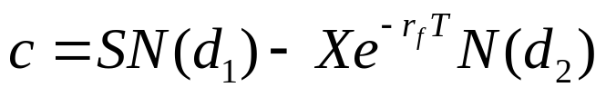
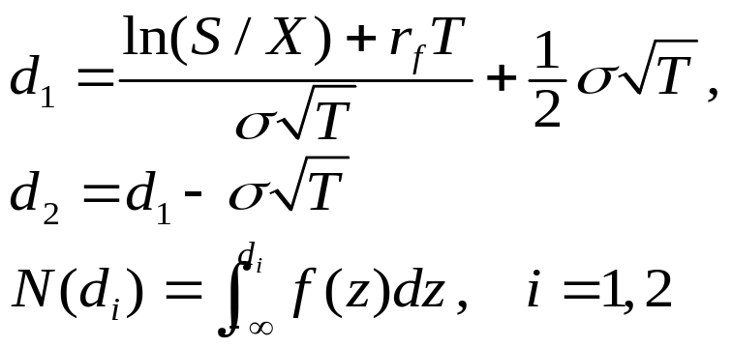
期权定价问题：随机分析进入经济学领域，特别是1973年
布莱克和斯科尔斯将期权定价问题归结为一个随机微分方
程的解，从而导出了非常符合实际的著名的期权定价公
式，即布莱克-斯科尔斯公式：
其中
布莱克-斯科尔斯理论被认为是金融数学方面的一项突破,后又被默顿进一步完善,不仅在金融活动中行之有效,产生巨大利益,而且在数学上对随机分析、随机控制、偏微分方程、非线性分析、数值分析和数理统计等领域的发展也带来极大的推动.

Slide 13
二、应用数学
20世纪应用数学发展的一个独特景观，是产生了一批具有自己的数学方法、相对独立的应用学科。
数理统计
运筹学
控制论

Slide 14

数理统计
1901年，皮尔逊通过发展相关与回归理论，成功地创立了生物统计学。
1908年，皮尔逊的学生戈塞特以“学生分布”开创了小样本统计理论，使统计学研究对象从群体现象转变为随机现象。
现代数理统计学：奠基人是英国数学家费希尔。
20世纪20、30年代，他因提出许多重要的统计方法，而开辟了一系列统计学的分支领域。如系统的相关分析与回归分析、方差分析、试验设计。
费希尔因为引进显著性检验概念而成为另一门重要统计分支假设检验的先驱之一。
费希尔还开辟了多元统计分析的方向，他关于多元正态总体的统计分析，就是一种狭义的多元分析。
多元统计分析奠基人还有中国数学家许宝騄和美国霍太林等。
费希尔( R. A. Fisher)

Slide 15
1928年维夏特导出了“维夏特分布”，将这一方向发展为统计学中的一个独立分支。
1946年，瑞典数学家克拉姆用测度论系统总结了数理统计的发展，标志着现代数理统计学的成熟。
序贯分析和统率决策理论：美籍罗马尼亚数学家沃尔德提出. 序贯分析的要旨是在统计推断中以“序贯抽样方案”来 代替传统的固定抽样方案，这样就可以使整个推断程序在达到一定精度时自动停止，因此有很大的优越性。
**沃尔德原为解决军方提出的实际问题而提出这一统计方法。他用博奕的观点看待数理统计问题，定义了统计推断程序的风险函数，用以判别推断程序的好坏。这是对传统统计方法的突破与创新。 1947年，他发表专著《序贯分析》，使之在战后发展为数理统计中一个重要分支。统计决策理论也因首次将决策观念纳入统计方法而引起了战后数理统计思想的革新。

Slide 16
运筹学
运筹学原意为“作战研究”，最早因二战中负责英国海岸雷达系统的罗(A. P. Rowe)的倡议而发起。
运筹研究在1940年英国对付德军空袭的战斗中建有奇功，在如搜寻潜艇、深水炸弹投放方案、兵力分配等方面也都发挥了功效。
二战结束后，运筹学被引入民用部门，研究内容不断扩充，形成了一门新兴的应用学科。
目前包括：数学规划论、博奕论、排队论、决策分析、图论、可靠性数学理论、库存论、搜索论等许多分支，统筹与优选也可列入运筹学的范畴。
运筹学就是运用这些数学方法来解决生产、国防、商业和其他领域中的安排、筹划、控制、管理等有关的问题。

Slide 17
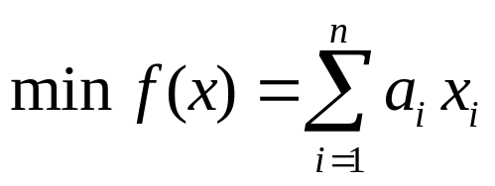
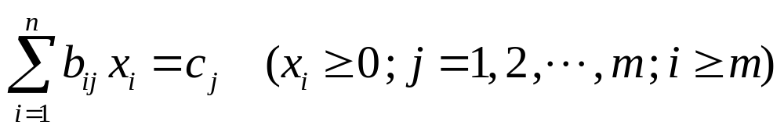
数学规划：
运筹学中一个基本而又庞大的领域，其中线性规划论则是发展最早和比较成熟的分支。
数学规划是为解决一类实际问题，如需要将某些对象最大化(如利润、安全等)或最小化(如支出、风险等)。
具体地说，数学规划寻求函数
f ( x₁, x₂ ,…, x_{n} ) 在规定 ( x₁, x₂ ,…, x_{n} ) 必须满足一定条件时的极小(或极大)值。 f ( x₁, x₂ ,…, x_{n} ) 称为“目标函数”，必须满足的条件称为“约束条件”。如果目标函数和约束条件都是线性的，就叫线性规划，即
约束条件为

Slide 18
线性规划的先驱者是苏联数学家康托洛维奇，1939年发表《生产组织与计划中的数学方法》是最早的线性规划著作。
1947年，美国的丹齐克又独立地发展了线性规划理论，线性规划这一名称就是他首先使用的。特别是，丹齐克设计了单纯形算法作为处理线性规划问题的工具。单纯形法在实用上非常有效，因而使线性规划论有了发展的基础。
通过探讨目标函数和约束条件的不同情况，数学家们得到了线性规划论沿不同方向的推广。1951年库恩和塔克尔对一般非线性规划问题得到了局部极值点的“库恩-塔克尔条件”，他们的论文《非线性规划》，可以看作是这一分支 学科的发端。
之后建立的另一个数学规划论同时也是运筹学的基本分支是动态规划，奠基人是贝尔曼。1957年发表的专著《动态规划》，标志着该学科的建立。

Slide 19
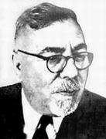
控制论
维纳（W.Wiener）：
控制论也是在二战期间新兴的应用学科。其创始人维纳因接受军方的与火力控制有关的“预报问题”而开始了这方面的研究。与此同时，维纳关注的还有“滤波问题”。
在维纳之前,预报问题与滤波问题一直被视作不同问题进行讨论.
维纳的独到之处在于发现了它们与其他类似问题的共性,并借用统计学的时间序列概念对它们做出了统一处理.维纳将它们的求解问题归结为特定数学算符的最优设计,以及实现这些算符的物理装置的最优设计.这种设计过程,依赖于数学中变分法的极小化技术,同时取决于所处理信息时间序列的统计学.
维纳广泛地利用了调和分析与数理统计等数学领域中成熟的工具,建立起一整套最优设计的方法,逐步形成了系统的控制理论.1948年,维纳出版了他的名著《控制论》,宣告了这门学科的诞生. 维纳的控制论通常被称为“经典控制论”。

Slide 20
20世纪50年代以后，形成了研究系统调节与控制的一般规律的现代控制论。
1958年，庞特里亚金提出极大值原理，是为确定系统最优控制的一种强有力的方法；
1960年，卡尔曼引进状态空间法和“卡尔曼滤波”概念，使人们能更有效地控制随机噪声，扩大了控制论的研究范围。
庞特里亚金极大值原理、卡尔曼滤波以及前面已提到的贝尔曼动态规划最优化原理，构成了现代控制论的三大基石。
信息论
信息论的创始人是美国人香农(C.E.Shannon）,他1948年发表“通信的数学理论”等论文,以概率论为基础研究信息量与通信编码.信息论后来则发展成更一般的关于信息加工、存储与分析的理论.

Slide 21
三、计算机与现代数学
20世纪中叶高速电子计算机的出现对现代数学的发展带来了深刻影响，这是20世纪数学区别于以往任何时代的一大特点。
电子计算机的诞生
计算机影响下的数学
计算机科学中的数学

Slide 22
电子计算机的诞生
帕斯卡：1642年发明第一台能做加减运算的机械式计算机。
莱布尼兹：1674年在他人帮助下制成了一台能进行加减乘除运算的“算术计算机”。
巴贝奇：1822年首先制成“差分机”，大约在1834年，又设计了“分析机”。由于时代的限制，巴贝奇分析机的纯机械设计方案在技术实施上遇到了巨大的障碍。巴贝奇通用程序控制数字计算机的天才设想，过了差不多100年才得以实现。
电子管的出现为计算机的革命性发展提供了可能. 1945年, 世纪上第一台通用程序控制电子计算机问世. 同年, 在冯·诺依曼的参与和主持下, 又诞生了一份全新的通用电子计算机方案, 其中一项重大的革新就是所谓存储程序的概念. 这使得运算全部实现了真天的自动化。该方案史称“101页报告”, 开辟了计算机发展史上的新时代。

Slide 23
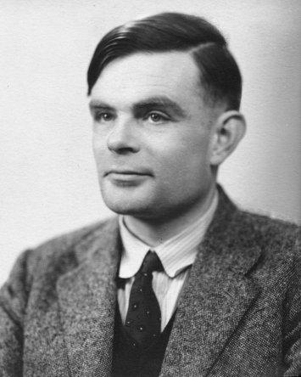
图灵：提出理想计算机理论，即“图灵机”和“通用图灵机”理论，不仅给出了可计算性概念的严格定义，而且从理论上证明了制造通用数字计算机的可能性。
从冯·诺依曼和图灵的时代起,电子计算机的发展可谓日新月异,不过,它们大多以冯·诺依曼的设计思想为基础,称为“冯·诺依曼机”.
20世纪80年代以后,人们又开始探索设计新型计算机,包括所谓第五代计算机,神经网络计算机,光学计算机,生物计算机,还有大规模并行计算机等等.

Slide 24
计算机影响下的数学
(1) 计算数学的兴旺
数值天气预报：
19世纪末，挪威学者布耶肯斯指出天气预报的中心问题是求解有关的流体力学方程。
1922年英国人理查森提出数值解法，但由于计算量太大无法人工完成。
1950年，冯·诺依曼领导的天气预报小组借助第一台电子计算机ENIAC完成了数值天气预报史上的首次成功计算。
20世纪下半叶,与气象学一样,一系列科学与工程领域的发展开始依赖于在计算机上进行的大规模科学计算.
计算能力的提高要靠计算工具的改进,但也与所用计算方法的效能密切相关,计算方法对于计算速度的提高可以说与计算机硬件同等重要.这也就导致了计算方法研究的空前活跃,并形成了一门新的数学分支——计算数学。

Slide 25
冯·诺依曼：
1947年与H.格德斯坦合作处理了高达150阶矩阵的求逆问题，特别是详细论述了误差分析，可以看作是现代数值分析的发端。
1948年冯·诺依曼又发展了解非线性双曲型流体力学方程的差分方法，引进了所谓的“人工粘性”项，可以在不明确假设冲击波存在的情况下计算流体力
学方程。人工粘性差分法已成为现代流体力学中的主导数值方法之一。
冯·诺依曼在应用这一方法时首次提出了差分格式的稳定性问题。他与乌拉姆一起率先创造了一种全新的数值计算法——蒙特卡洛方法：将要求解的数学问题化为概率模型，在计算机上实现随机模拟以获得近似解。

Slide 26
20世纪50、60年代：
计算大型线性方程组的稀疏矩阵法
与计算机辅助设计密切相关的样条函数
计算优先傅立叶级数的快速傅里叶变换
常微分方程数值求解中经典的龙格---库塔法被不断改进为多种变形以适应计算机上的大规模计算；
古老的差分法获得新生：在偏微分方程数值求解方面，拉克斯与黎希特梅尔1956年建立一般差分格式的收敛性、稳定性等价定理，使得差分法的蓬勃发展获得了稳固的基础。
有限元方法：有限元方法是差分方法与原先的里斯---伽廖金变分法的有机结合。传统的变分法由于采用整体逼近空间而与差分法绝然隔立。有限元法也是从变分原理出发，但却将逼近空间分割成许多有限的单元进行分片插值，从而具有高度的灵活性和广泛的适用性。
1965年，中国数学家冯康发表的论文《基于变分原理的差分格式》独立创造了有限元方法并奠定了其理论基础。

Slide 27
(2) 纯粹数学研究与计算机
地图四色定理：
20世纪初，数学家们将四色定理的证明归结为寻找一组特殊图形--“不可避免可约图”的集合，但后来发现他们面临的是数以万计的图形，从而认识到了计算庞大的图形集合的能力可能是问题解决的关键。
德国数学家希许最先提倡利用计算机来攻克四色问题，他设计的算法被哈肯和阿佩尔等人改进后，终于在电子计算机上成功实施。最后的计算花费了1200多个计算机小时。
孤立子：
是非线性波动方程的一类脉冲式行波解，由克鲁斯卡尔和萨布斯基于1965年在计算机数值试验中意外发现。随后的二、三十年里，研究孤立子的热潮一直持续不断。

Slide 28
混沌动力学：
复动力系统的迭代过程很早就引起数学家们的浓厚兴趣。法国数学家朱利亚和法图曾率先研究过动力学定理产生的图象,并指出了其中参数的选择对图象的性质影响至关重要.
但他们的工作不得不半途而废,一个重要的原因是无法精密地画出所研究的对象,即使是对于最简单的非线性系统,对不同参数迭代的计算量也大得惊人.
直到1980年,朱利亚的学生蒙德尔布罗才利用新型超微机画出了第一批这样的图象,这些图象对于不同的参数值展示出丰富多彩的结构.
蒙德尔布罗通过计算机迭代发现了对某些参数值图象呈现的严重混乱以及隐藏在这种混乱背后的图案,即动力学过程的混沌行为.
蒙德尔布罗用计算机开辟了一个新的数学分支,混沌动力学,这是一个真正属于计算机时代的数学分支,它不仅已成为描述自然界不规则现象的数学工具,而且它所产生的那些变幻无穷、精美绝伦的混沌图案还进入了现代艺术殿堂.

Slide 29
计算机科学中的数学
1. 组合数学
著名的组合学(包括图论)问题:
哥尼斯堡七桥问题: 要求设计一条散步路线, 使河上每桥走过一次且仅走过一次。
36军官问题(1781)：36名军官来自6个不同的军团，每个军团6名且分属6种不同的军阶。问能否将他们排成一个方阵，使得每行每列的6名军官正好来自6个不同军团？
柯克曼女生问题(1850)：女教师要为其女学生安排下午散步的日程表，15人分成5组，每组3人，使得一周7个下午每两位女生恰好见一次面。
哈密顿环球旅行问题(1856): 已知一个由一些城市和连结这些城市的道路组成的网络, 问是否存在一条旅行路线, 使起点和终点都在同一个城市, 而其他每个城市恰好都经过一次.

Slide 30
现代组合数学研究任意一组离散性事物如何按一定规则安排成各种集合，包括这种安排的存在性、计数、构造与优化等。
由于对象的离散特性，各种组合问题的计算量往往都十分巨大，高速计算机自然为这些问题的求解提供了有力武器，在计算机上解算各种组合问题的实践对理论计算机科学，特别是其中与算法有关的部分，如算法有效性(或称计算复杂性)理论的研究产生了深远的影响。
由于计算机结构及其处理对象的离散性，作为离散数学重要组成部分的组合数学在计算机科学中必然地获得了广泛的应用。

Slide 31

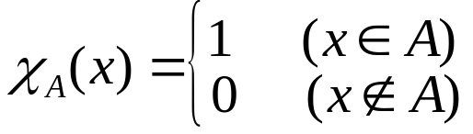




2. 模糊数学
扎德（L.A.Zadeh）：《模糊集合》 1965年
模糊集合是经典集合概念的推广。在经典集合论(康托尔集合论)中，每一个集合都必须由确定的元素构成，元素对于集合的隶属关系是明确的。这一性质可以用特征函数 来描述：
扎德将特征函数改成所谓的“隶属函数”: ，这里 A 称为“模糊集合”， 称为 x 对 A 的“隶属度”。经典集合论要求隶属度只能取0,1二值，模糊集合论则突破了这一限制， 表示百分之百隶属于A；
表示不属于A；还可以有百分之二十隶属于A等等。

Slide 32
3. 机器证明
定理机器证明在人工智能的发展中具有重要影响.
机器证明是指针对一整类问题的一般的机械化证明,而有别于像四色定理证明中那样通过完成必要的巨量数值或组合计算来得出定理的证明.
机器证明定理的早期开拓者有波兰数学家塔斯基(1948)和中国数学家王浩(1958)等.
他们的早期工作都是基于数理逻辑与推理的研究.王浩在1960年公布他的成果,在一台速度不高的计算机上证明了罗素-怀特海《数学原理》中一阶逻辑部分的全部350条定理.
1976年以后,中国数学家吴文俊开辟了一条定理机器证明的代数化途径.其方法是将要证明的问题归结为纯代数问题,并有一整套高度机械化的代数关系整理程序.利用这一方法已经实现了初等几何主要定理的机器证明(1977),并且证明了初等微分几何中一些主要定理的证明也可以机械化.吴文俊的方法形成了中国特色,国际上称为“吴方法” .

Slide 33
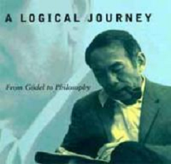
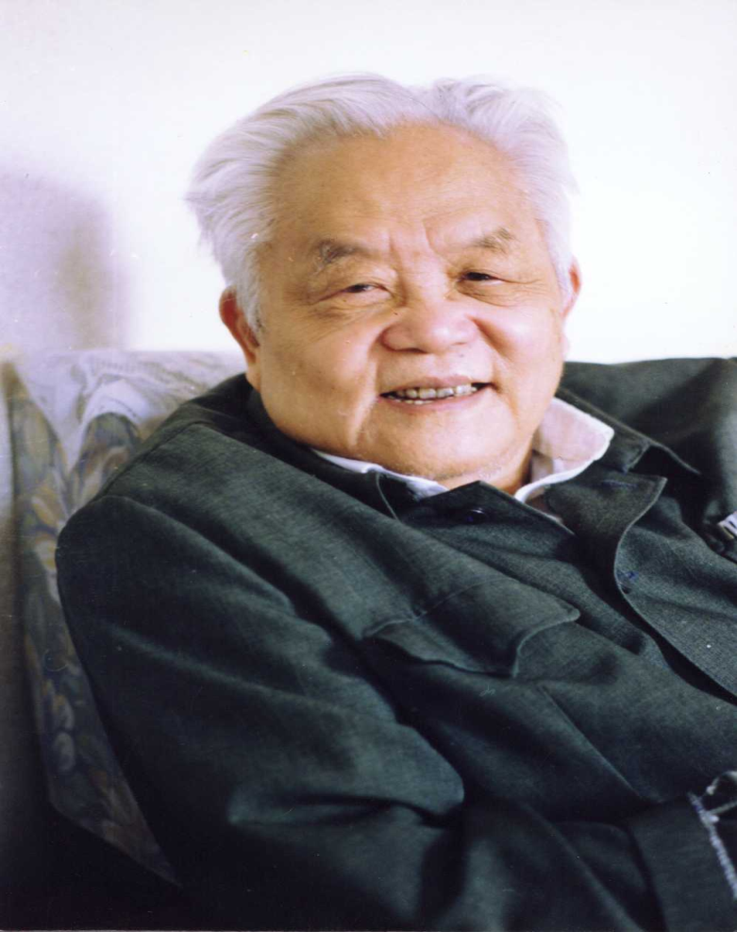
王浩
吴文俊

